Slide 1
Failure and size effect for notched and unnotched concrete beams
INTERNATIONAL JOURNAL FOR NUMERICAL AND ANALYTICAL METHODS IN GEOMECHANICS
Int. J. Numer. Anal. Meth. Geomech. 2013; 37:1434–1452
Zniszczenie i efekt skali dla naciętych i nienaciętych belek betonowych
D. Grégoire, L. B. Rojas-Solano and G. Pijaudier-Cabot
Opracowanie: Cezary Łoś

Slide 2
AGENDA
WPROWADZENIE
DOŚWIACZENIA EKSPERYMENTALNE
SYMULACJE NUMERYCZNE
ANALZIA EFEKTU SKALI
WNIOSKI

Slide 3
WPROWADZENIE
Podczas modelowania betonu i quasi-kruchych materiałów należy uwzględnić odpowiedni rozmiar, geometrię oraz efekty brzegowe
Quasi-kruche materiały ukazują FRACTURE PROCESS ZONE (FPZ – obszar procesu pękania)

Slide 4
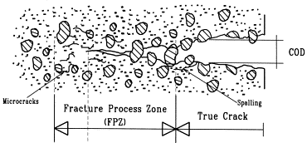
FRACTURE PROCESS ZONE

Slide 5
Kształt i rozmiar FPZ jest różny w zależności czy rysa propaguje z brzegu bez nacięcia czy z brzegu z nacięciem – to właśnie zjawisko określamy mianem
EFEKTÓW BRZEGOWYCH

Slide 6
Efekty brzegowe i efekty skali są ważne z inżynierskiego punktu widzenia, poniważ:
Projektowanie dużych konstrukcji opiera się na parametrach materiałowych pomierzonych na próbkach w laboratorium,
W większości przypadków rysy propagują z powierzchni na których istnieją efekty brzegowe.

Slide 7
DOŚWIADCZENIA EKSPERYMENTALNE
GŁÓWNE ZAŁOŻENIA:

Slide 8
W testach użyto belek o różnych wymiarach, ale każda została wykonana z takiej samej mieszanki betonowej,
Próbki zostały wyjęte ze swojej formy 24 h po wykonaniu odlewu. Były przechowywane w wodzie w temperaturze pokojowej i potem wyjęte 24 h przed testem,
Testy nie trwały dłużej niż godzinę dla każdej próbki,
W celu zbadania właściwości materiałowych wykonano na każdej partii betonu testy ściskania oraz rozłupywania (próba brazylijska) zgodnie z europejską normą.

Slide 9
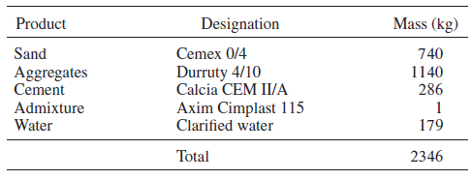
SKŁAD BETONU

Slide 10
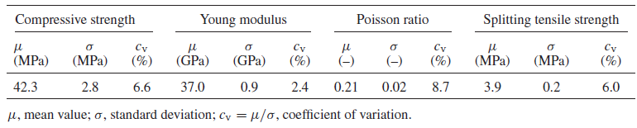
WŁAŚCIWOŚCI MECHANICZNE BETONU

Slide 11
TESTY TRZY-PUNKTOWEGO ZGINANIA
Cztery rozmiary geometrycznie podobnych próbek o:
stosunku długość / wysokość równym 2.5,
wysokość od 50 do 400 mm,
szerokości (grubości) stałej równej 50 mm.
Aby ukazać wpływy efektów brzegowych użyto trzech różnych form z innymi ustawieniami nacięcia (notch):
Nienacięta – nacięcie do wysokości = 0
1/5 nacięta – nacięcie do wysokości = 0.2
1/2 nacięta – nacięcie do wysokości = 0.5
Szerokość nacięcia stała równa 2 mm
Dla każdego rozmiaru i każdej konfiguracji nacięć wykonana 3 belki – łącznie 34 testy

Slide 12
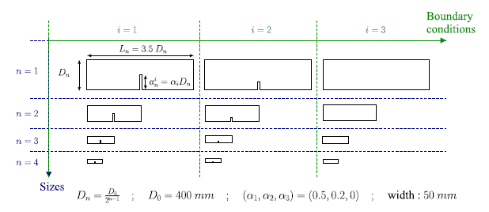
GEOMETRIA PRÓBEK

Slide 13
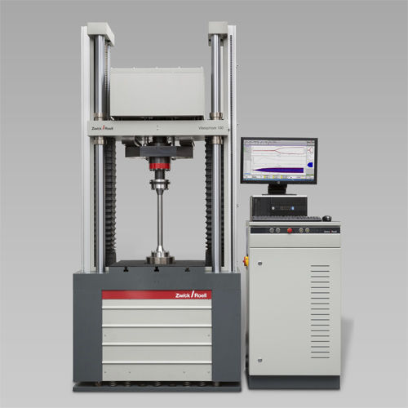
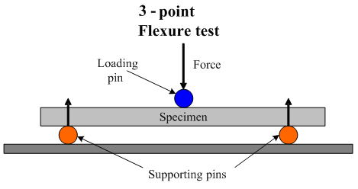
Testy wykonano na maszynie HB250 Zwick/Roell

Slide 14
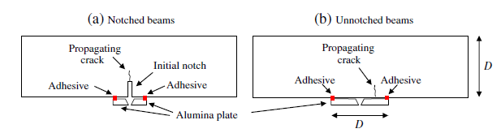
Crack Mouth Opening Displacement

Slide 15
Crack Mouth Opening Displacement

Slide 16
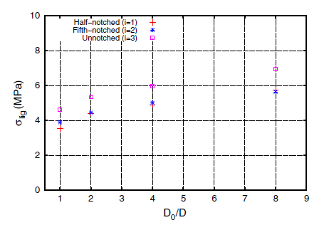

WYNIKI
F – przyłożona siła
S – rozpiętość belki
b – szerokość belki
h – wysokość belki

Slide 17
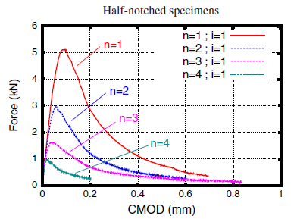
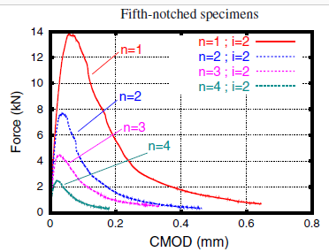
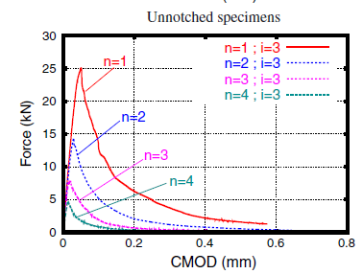

Slide 18

SYMYULACJE NUMERYCZNE
Model konstytutywny
Relacja naprężenie – odkształcenie:
σ, ε, C – tensory naprężenia, odkształcenia oraz sztywności,
D – skalarna zmienna zniszczenia – odpowiada degradacji materiału (0,1), 0 dla dziewiczego materiału, 1 dla całkowicie zniszczonego.

Slide 19
MODEL MES
Dwu-wymiarowe geometrycznie podobne siatki zostały zaprojektowane dla każdej konfiguracji belek,
Siatka ES zawierała 4 węzłowe elementy z czterema punktami całkowania FIG 9 – typowa siatka,
Aby uniknąć fałszu, rozmiar elementu w sąsiedztwie nacięcia i przyszłego FPZ przyjęto stały dla wszystkich próbek – 1 x 1.25 mm,
Korzystając z symetrii układu posiatkowano połowę elementu,
Trzy podparcia zostały zdefiniowane jako stałe przemieszczenie pionowe ,
Obliczenia są kontrolowane przez parametr CMOD,
Szerokość nacięcia równa 2 mm, co odpowiada rozmiarowi jednego elementu w połowie próbki,
Moduł Younga i wsp. Poissona wynosi 37 GPa i 0.21 – wartości uśrednione,
Zniszczenie przez zginanie w górnej części belki nie jest oczekiwane.

Slide 20
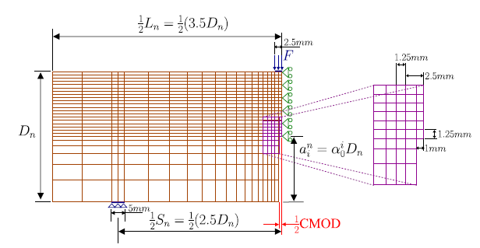
SIATKA ES

Slide 21
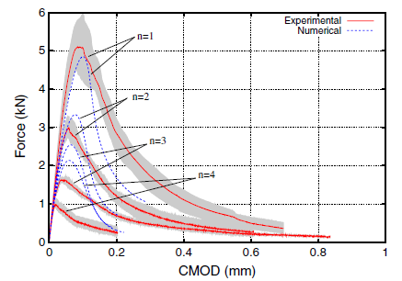
MOŻLIWOŚĆ ODTWORZENIA EFEKTU SKALI NA INNYCH GEOMETRIACH
Belki z nacięciem

Slide 22
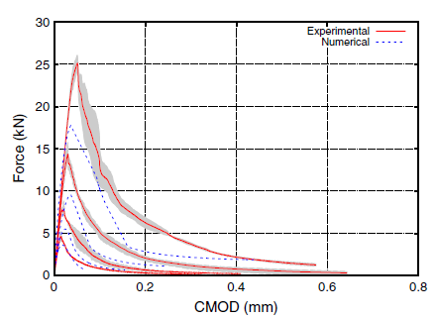
Belki bez nacięcia

Slide 23
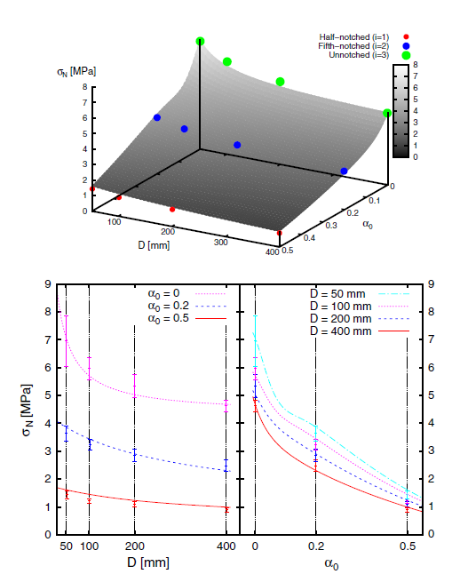
ANALIZA EFEKTU SKALI
Porówwnanie wyników eksperymentalnych z uniwersalnym prawem efektu skali wg Bazanta

Slide 24
WNIOSKI

Slide 25
WNIOSKI
Testy trzypunktowego zginiania badające efekt skali I efekty brzegowe geometrycznie podobnych belek z nacięciem i bez zostały zaprezentowane.

Slide 26
WNIOSKI
Testy trzypunktowego zginiania badające efekt skali I efekty brzegowe geometrycznie podobnych belek z nacięciem i bez zostały zaprezentowane.
Względna wytrzymałość zależy od rozmiaru – mniejsze obiekty są wytrzymalsze. Co więcej wyniki dla naciętych i nienaciętych belek są inne.

Slide 27
WNIOSKI
Testy trzypunktowego zginiania badające efekt skali I efekty brzegowe geometrycznie podobnych belek z nacięciem i bez zostały zaprezentowane.
Względna wytrzymałość zależy od rozmiaru – mniejsze obiekty są wytrzymalsze. Co więcej wyniki dla naciętych i nienaciętych belek są inne.
Wyniki eksperymentalne zostały porównanie z symulacją numeryczną wykorzystując model nielokalny. Porównanie ilustruje niedociągnięcia klasycznego sformułowania. Model nie potrafi opisać efektu skali dla zróżnicowanej geometrii i różnych rozmiarów elementu. Ta analiza powinna zostać rozszerzona dla innych, bardziej zaawansowanych, modeli konstytutywnych. Potwierdza to fakt, że jest konieczna potrzeba dlaszych badań i ulepszania modeli konstytutywnych w celu osiągniecią lepszego opisu geometrii i efektu skali dla zniszczenia konstrukcji.

Slide 28
WNIOSKI
Testy trzypunktowego zginiania badające efekt skali I efekty brzegowe geometrycznie podobnych belek z nacięciem i bez zostały zaprezentowane.
Względna wytrzymałość zależy od rozmiaru – mniejsze obiekty są wytrzymalsze. Co więcej wyniki dla naciętych i nienaciętych belek są inne.
Wyniki eksperymentalne zostały porównanie z symulacją numeryczną wykorzystując model nielokalny. Porównanie ilustruje niedociągnięcia klasycznego sformułowania. Model nie potrafi opisać efektu skali dla zróżnicowanej geometrii i różnych rozmiarów elementu. Ta analiza powinna zostać rozszerzona dla innych, bardziej zaawansowanych, modeli konstytutywnych. Potwierdza to fakt, że jest konieczna potrzeba dlaszych badań i ulepszania modeli konstytutywnych w celu osiągniecią lepszego opisu geometrii i efektu skali dla zniszczenia konstrukcji.
Wyniki eksperymentalne zostały również porównane z USEL zaporponowanym przez Baźanta. Uzyskano zgodność wyników w zakresie nominalnej wytrzymałości.

Slide 29
PORA NA PYTANIA

Slide 30
DZIĘKUJĘ ZA UWAGĘ

